Slide 1
安裝與開啟線上轉檔工具

Slide 2
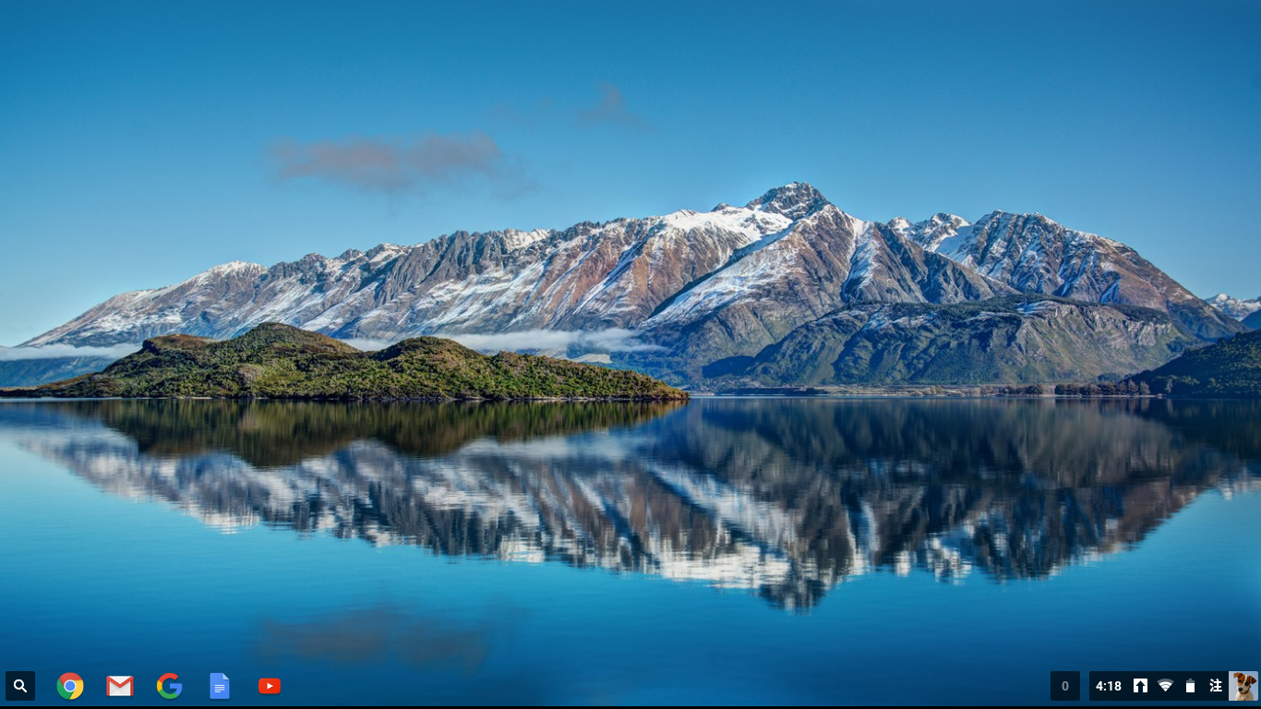
點選左下方「開始」，打開選單

Slide 3
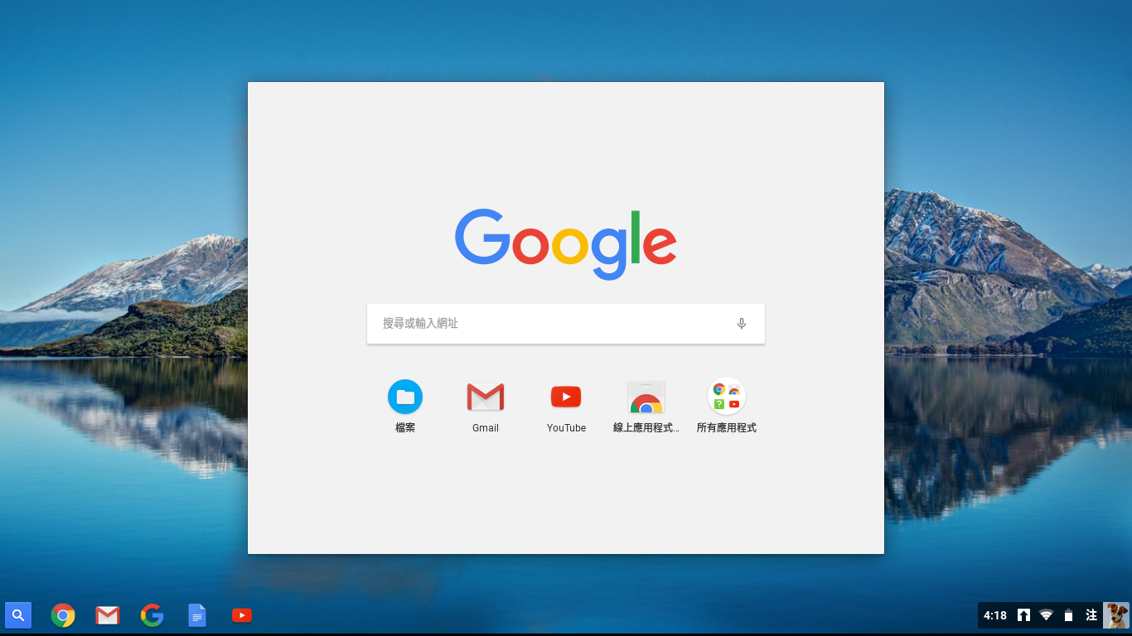
點選「所有應用程式」

Slide 4
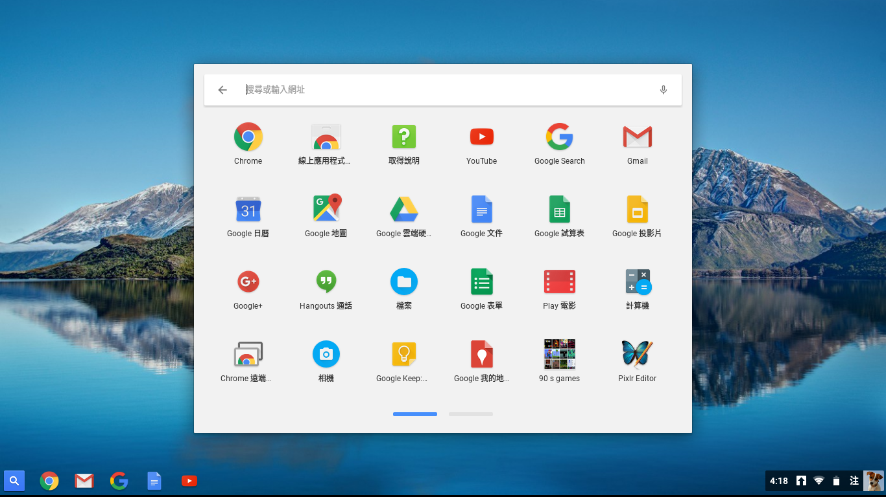
點選「線上應用程式」

Slide 5
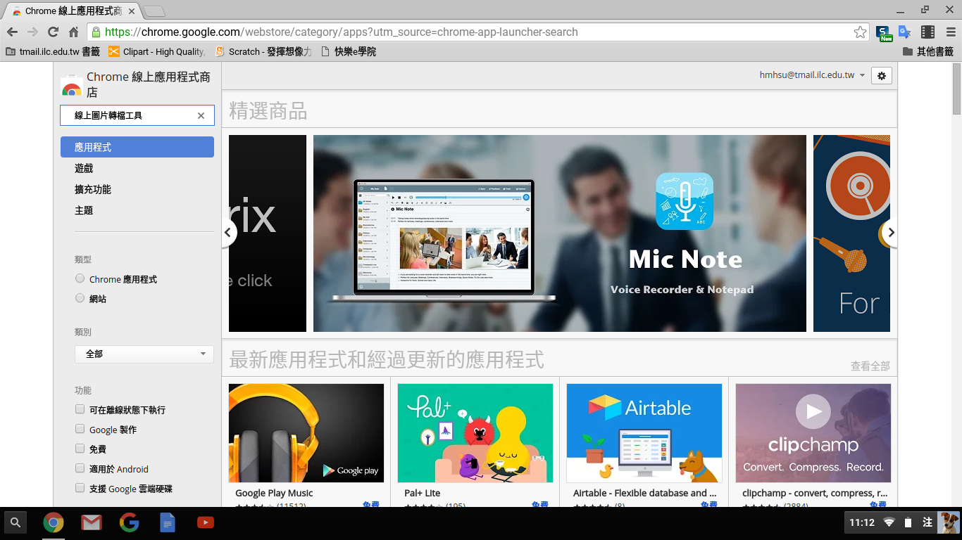
搜尋「線上圖片轉檔工具」

Slide 6
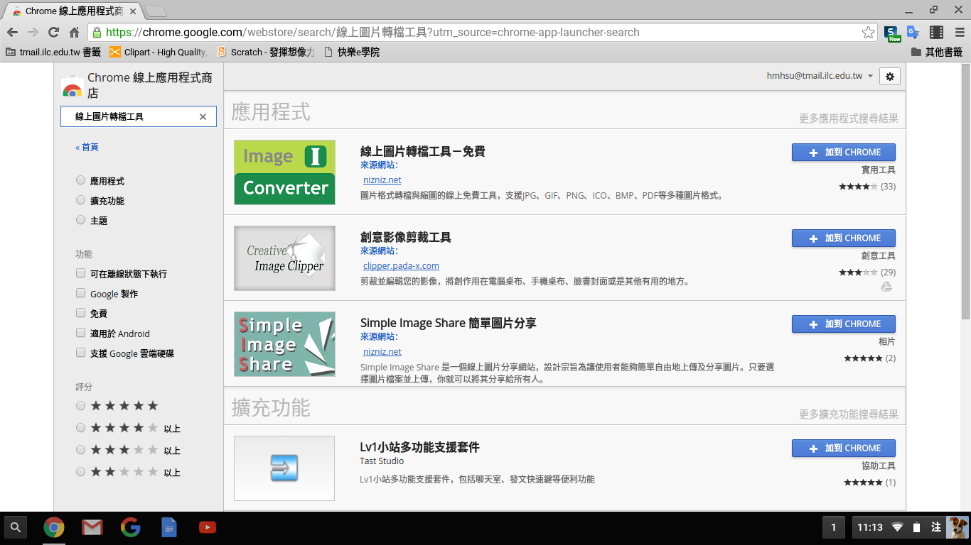
點選「加到CHROME」

Slide 7
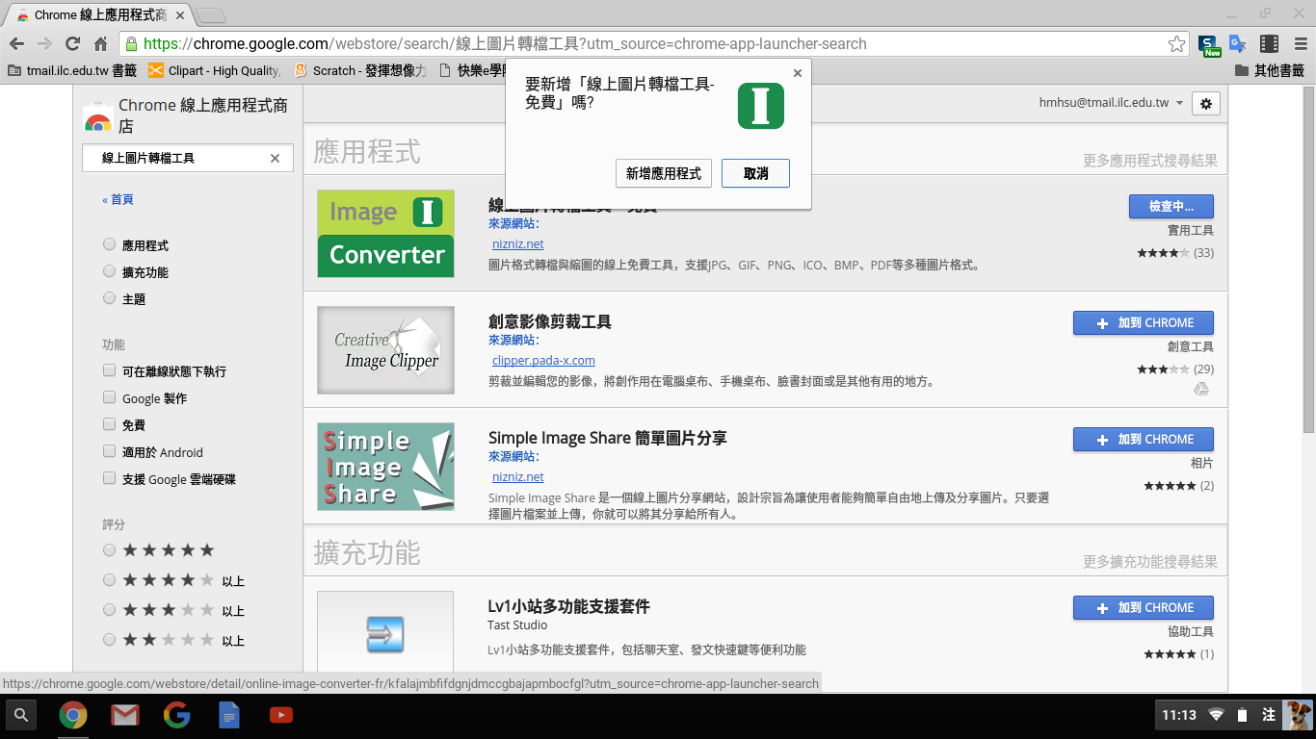
點選「新增應用程式」

Slide 8
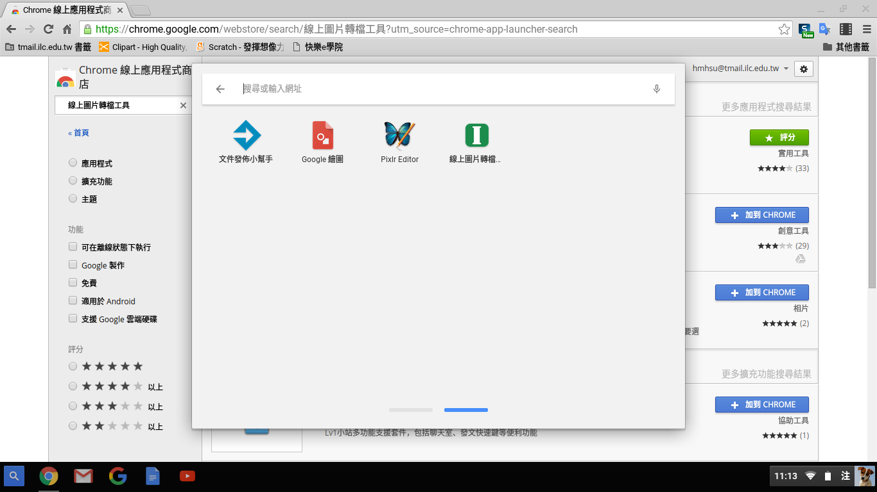
點選「線上圖片轉檔工具」

Slide 9
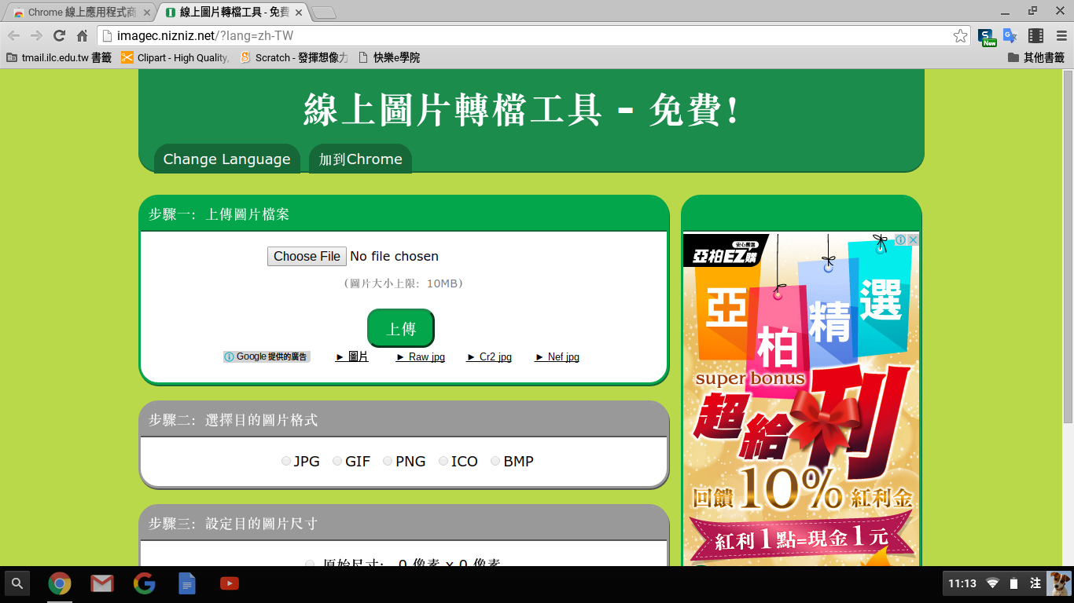
開啟線上圖片轉檔工具

